Slide 1



Tiết 26: Bài 3 :Giá trị tuyệt đối của một số thực

Slide 2
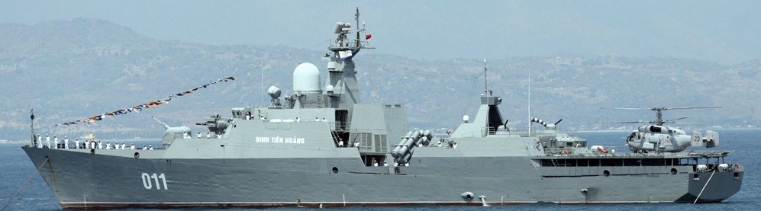

HOẠT ĐỘNG MỞ ĐẦU
Hình 5 mô tả một vật chuyển động từ điểm gốc 0 theo chiều ngược với chiều dương của trục số. Sau 1 giờ, vật đến điểm - 40 trên trục số (đơn vị đo trên trục số là ki – lô – mét)
Vật đã chuyển động được quãng đường bao nhiêu km sau 1 giờ?
Làm thế nào để biểu diễn được quãng đường đó thông qua số thực - 40

Slide 3


1
Hãy biểu diễn hai số 5 và -5 trên cùng một trục số.
Tính khoảng cách từ điểm 5 đến điểm 0.
Tính khoảng cách từ điểm - 5 đến điểm 0.
HOẠT ĐỘNG HÌNH THÀNH KIẾN THỨC

Slide 4


Em hiểu thế nào là giá trị tuyệt đối của số thực $x$?
HOẠT ĐỘNG HÌNH THÀNH KIẾN THỨC

Slide 5

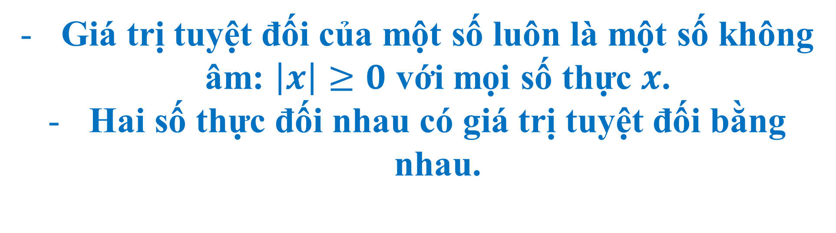
Giá trị tuyệt đối của một số luôn là một số không âm: $\left|x\right|≥0$ với mọi số thực $x$.
Hai số thực đối nhau có giá trị tuyệt đối bằng nhau.
HOẠT ĐỘNG HÌNH THÀNH KIẾN THỨC

Slide 6

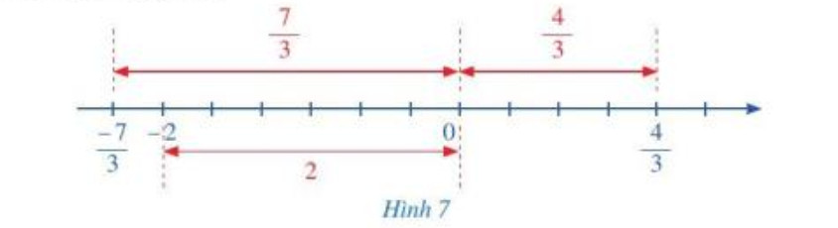
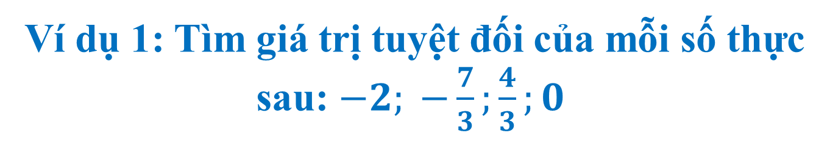
Ví dụ 1: Tìm giá trị tuyệt đối của mỗi số thực sau: $−2; −\frac{7}{3};\frac{4}{3};0$
HOẠT ĐỘNG HÌNH THÀNH KIẾN THỨC

Slide 7

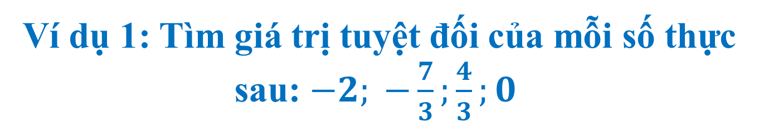
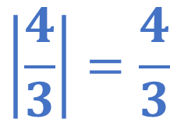
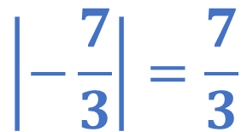

Ví dụ 1: Tìm giá trị tuyệt đối của mỗi số thực sau: $−2; −\frac{7}{3};\frac{4}{3};0$
HOẠT ĐỘNG HÌNH THÀNH KIẾN THỨC
$$\left|\frac{4}{3}\right|=\frac{4}{3}$$
$$\left|−2\right|=2$$
$$\left|−\frac{7}{3}\right|=\frac{7}{3}$$
$$\left|0\right|=0$$

Slide 8
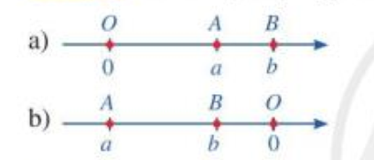
Ví dụ 2: So sánh giá trị tuyệt đối của hai số thực a và b trong mỗi trường hợp sau:
HOẠT ĐỘNG HÌNH THÀNH KIẾN THỨC

Slide 9

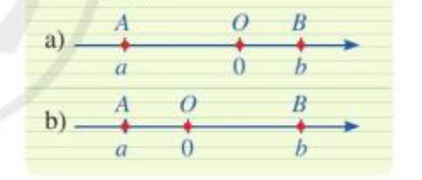
Luyện tập 1:
So sánh giá trị của hai số thực a và b trong mỗi trường hợp sau:
HOẠT ĐỘNG HÌNH THÀNH KIẾN THỨC
Hoạt động theo cặp đôi

Slide 10

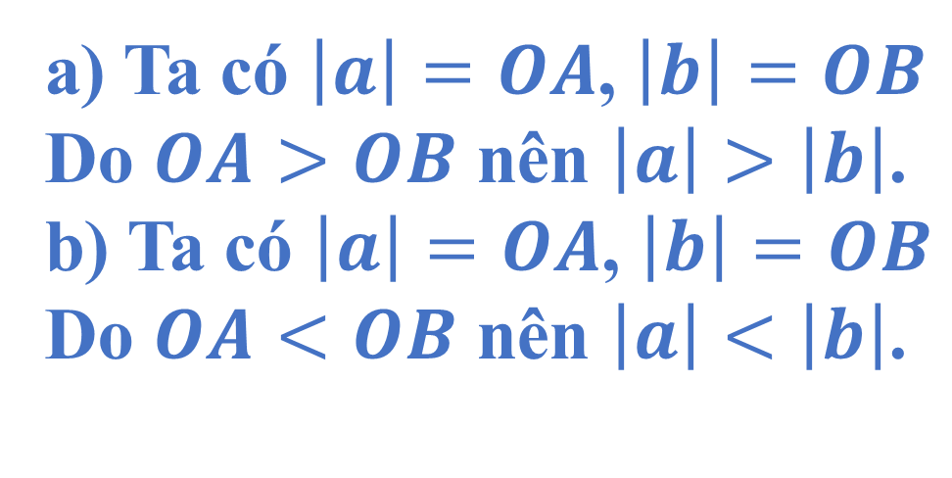
HOẠT ĐỘNG LUYỆN TẬP
a) Ta có $\left|a\right|=OA$, $\left|b\right|=OB$
Do $OA>OB$ nên $\left|a\right|>\left|b\right|$.
b) Ta có $\left|a\right|=OA$, $\left|b\right|=OB$
Do $OA<OB$ nên $\left|a\right|<\left|b\right|$.

Slide 11
HOẠT ĐỘNG VẬN DỤNG
Chọn đáp án đúng cho mỗi câu hỏi sau:
Yêu cầu:
Học sinh hoạt động cá nhân hoàn thành 4 câu hỏi trắc nghiệm.
Thời gian cho mỗi câu hỏi tối đa là 15 giây.

Slide 12


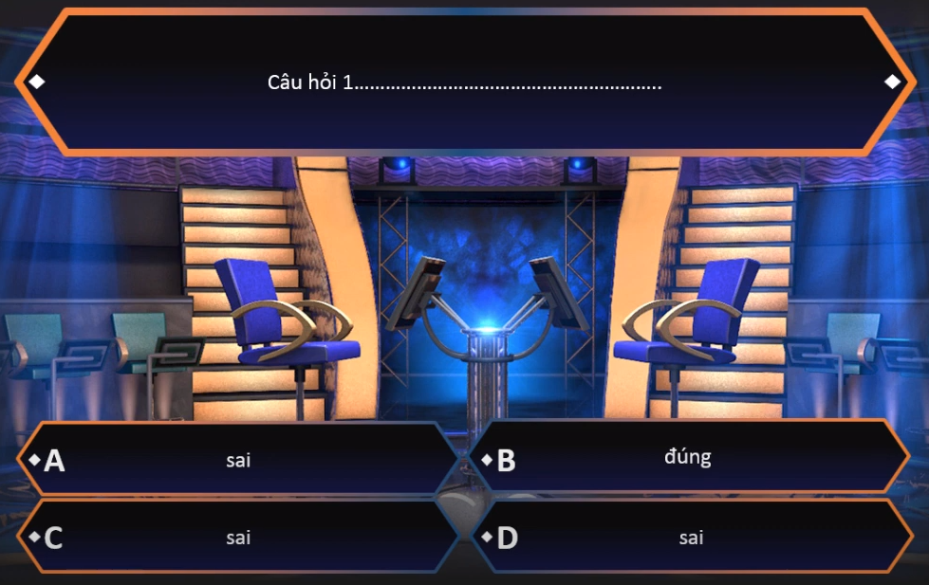
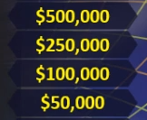







Câu 4
1) $\left|−59\right|$ là:
Câu 3
Câu 2
Câu 1
$59$ $và −59$
$$−59$$
$$59$$
$$59 hoặc −59$$

Slide 13





2) $\left|\frac{−3}{7}\right|$ là::
Câu 4
Câu 3
Câu 2
$$\frac{−3}{7}$$
$$\frac{3}{7}$$
Câu 1
$$\frac{−3}{7} và \frac{3}{7}$$
$$\frac{−3}{7} hoặc \frac{3}{7}$$

Slide 14

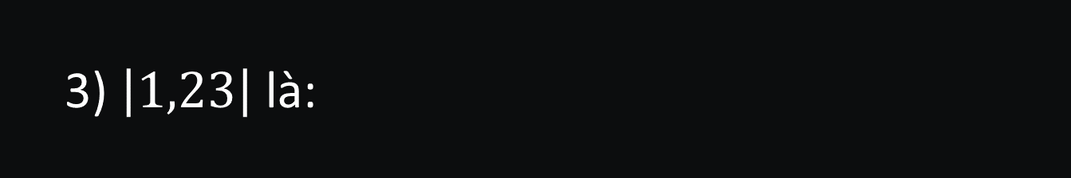



3) $\left|1,23\right|$ là:
Câu 4
Câu 3
Câu 2
Câu 1
$$123$$
$$\frac{123}{10}$$
$$−123$$
$$\frac{123}{100}$$

Slide 15





HOẠT ĐỘNG VẬN DỤNG
4) $\left|−\sqrt{7}\right|$là:
Câu 4
Câu 3
Câu 2
Câu 1
$$\sqrt{−7}$$
- $\sqrt{7}$
$$−\sqrt{−7}$$
$$\sqrt{7}$$

Slide 16
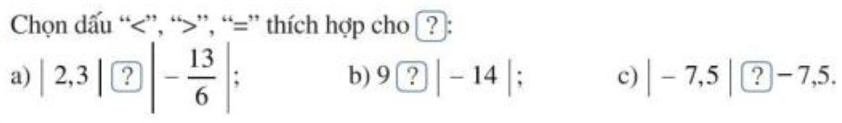
HOẠT ĐỘNG VẬN DỤNG
Bài tập 2:
Hoạt động cặp đôi làm BT 2- sgk T 47

Slide 17
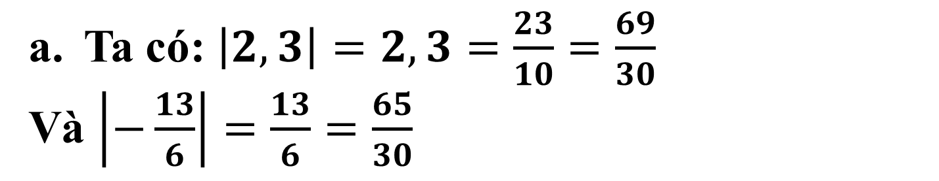
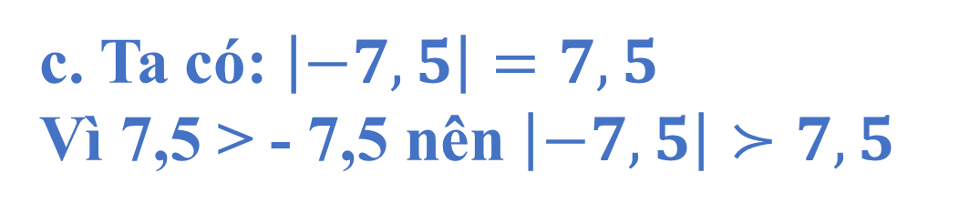
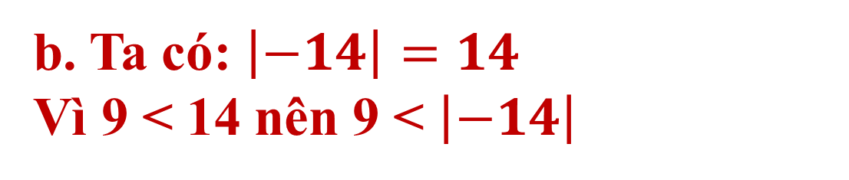
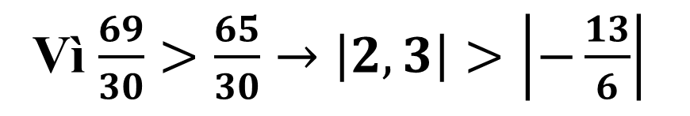
HOẠT ĐỘNG VẬN DỤNG
Ta có: $\left|2,3\right|=2,3=\frac{23}{10}=\frac{69}{30}$
Và $\left|−\frac{13}{6}\right|=\frac{13}{6}=\frac{65}{30}$
Vì $\frac{69}{30}>\frac{65}{30}→\left|2,3\right|>\left|−\frac{13}{6}\right|$
b. Ta có: $\left|−14\right|=14$
Vì 9 < 14 nên 9 < $\left|−14\right|$
c. Ta có: $\left|−7,5\right|=7,5$
Vì 7,5 > - 7,5 nên $\left|−7,5\right|≻7,5$

Slide 18
HƯỚNG DẪN TỰ HỌC Ở NHÀ
- Học bài theo SGK và vở ghi.
- Bài tập về nhà bài 3/trang 47/SGK.
- Chuẩn bị nội dung còn lại của bài cho tiết học sau.

Slide 19
Remember…
Safety First!
Thank you!

